Slide 1




«О роли национальных объединений саморегулируемых организаций в
вопросах формирования кадрового потенциала отрасли»

Slide 2

Национальное объединение изыскателей и проектировщиков
218
саморегулируемых
организаций
140722
специалистов в НРС
68519
проектных и изыскательских организаций
Приоритетные направления в сфере развития профессиональных
компетенций специалистов в отрасли:
«…
Стандартизация навыков и компетенций – разработка и актуализация профессиональных стандартов и квалификационных требований в области инженерных изысканий, градостроительства, архитектурно-строительного проектирования, саморегулирования
Участие в организации независимой оценки квалификации
Участие в мероприятиях по вопросам развития отраслевой системы квалификаций
4) Организация и проведение профориентационных мероприятий и профессиональных конкурсов, направленных на развитие квалификаций в области инженерных изысканий, градостроительства, архитектурно-строительного проектирования
…»

Slide 3
Ассоциация «Национальное объединение строителей»
225
саморегулируемых
организаций
253570
специалистов в НРС
98540
строительных организаций
Приоритетные направления в сфере развития профессиональных
компетенций специалистов в отрасли:
Разработка и актуализация профессиональных стандартов (в т.ч. экспертиза федеральных государственных образовательных стандартов и примерных основных образовательных программ)
Организация независимой оценки квалификации в строительстве
Внедрение механизмов подтверждения квалификации в корпоративную практику субъектов предпринимательской деятельности в строительстве
4) Организация профессионально-общественной аккредитации образовательных программ по направлениям подготовки в области строительства
…

Slide 4

Советы по профессиональным квалификациям
Создан 29 июля 2014 года решением Национального совета при Президенте РФ по профессиональным квалификациям (протокол № 3)
Председатель
Вице-президент Национального
объединения
строителей,
Председатель СПК,
Доктор экономических наук, профессор, Почетный строитель Российской Федерации
А.В. Ишин
Совет по профессиональным квалификациям в строительстве
Создан 25 сентября 2019 года решением Национального совета при Президенте РФ по профессиональным квалификациям (протокол № 39)
Совет по профессиональным квалификациям в области инженерных изысканий, градостроительства, архитектурно-строительного проектирования
Председатель
Президент Национального
объединения
изыскателей и проектировщиков,
Председатель СПК,
Народный архитектор России,
Академик Академии архитектуры
и строительных наук М.М. Посохин

Slide 5
Направления деятельности советов по профессиональным
квалификациям
СОВЕТ проводит мониторинг рынка труда, обеспечение его потребностей в квалификациях и профессиональном образовании
СОВЕТ организует профессионально-общественную аккредитацию профессиональных образовательных программ
СОВЕТ проводит разработку и
актуализацию профессиональных
стандартов и квалификационных
требований
СОВЕТ проводит экспертизу федеральных государственных образовательных стандартов профессионального образования, примерных образовательных программ и их проектов, оценку их соответствия профессиональным стандартам
СОВЕТ проводит организацию независимой оценки квалификации

Slide 6


Профессиональные стандарты НОСТРОЙ
В 2022 году проводится актуализация следующих профессиональных стандартов:
- Оператор бетоноукладчика
- Машинист разогревателя (нагревателя) асфальтобетона
- Машинист комбинированной дорожной машины
- Машинист перегружателя асфальтобетона
- Машинист машин для забивки и погружения свай
- Монтажник наружных трубопроводов инженерных сетей
- Монтажник строительных лесов и подмостей
- Монтажник систем вентиляции, кондиционирования воздуха, пневмотранспорта и аспирации
- Монтажник оборудования котельных
- Монтажник внутридомового и внутриквартирного газового оборудования и газопроводов
- Изолировщик на подземных работах в строительстве
- Монтажник фасадных систем
- Монтажник светопрозрачных конструкций
- Специалист в области планово-экономического обеспечения строительного производства
- Специалист в области производственно-технического и технологического обеспечения строительного производства
- Руководитель строительной организации
- Бетонщик
- Каменщик
- Плиточник
Проекты профессиональных стандартов размещены для общественного обсуждения на сайте
https://nostroy.ru
В 2022 году проводится разработка следующих профессиональных стандартов:
- Специалист по организации строительства объектов дорожного хозяйства
- Специалист по организации строительства объектов жилищно-гражданского комплекса

Slide 7

Профессиональные стандарты НОПРИЗ
Инженерные изыскания:
- Специалист по организации инженерных изысканий
- Специалист в области инженерно-геодезических изысканий для градостроительной деятельности
- (Проект) Специалист по оценке технического состояния зданий и сооружений, их строительных конструкций
- (Проект) Специалист в области инженерно-геологических изысканий для градостроительной деятельности
…
Архитектура:
- Архитектор
- Архитектор – реставратор
- Ландшафтный архитектор
(Проект) Архитектор – дизайнер
(Проект) Архитектор – градостроитель
…
Проектирование:
- Специалист по организации архитектурно-строительного
проектирования
- Специалист по проектированию уникальных зданий и сооружений
(Проект) Специалист в области проектирования систем
противопожарной защиты
…
Экспертиза:
- Специалист в области экспертизы проектной документации и результатов инженерных изысканий
- (Проект) Специалист по экологической экспертизе
Актуализация 2022:
Специалист в области проектирования насосных станций систем водоснабжения и водоотведения
Разработка 2022:
- Градостроитель-специалист по инженерной
подготовке территории
https:/spk.nopriz.ru
Всего: за СПК закреплен 41 профессиональный стандарт
Принято к рассмотрению Минтрудом России: 13 профессиональных стандартов
8

Slide 8
Проект профессионального стандарта
«Специалист по организации строительства объектов дорожного хозяйства»
Вид профессиональной деятельности
Организация строительства объектов дорожного хозяйства
Обеспечение рационального использования производственных ресурсов, получение максимальных финансовых результатов при минимальных издержках производства, соблюдение требований проектной, рабочей, организационной, нормативной и технологической документации в процессе строительства, реконструкции, ремонта объектов дорожного хозяйства
Основная цель вида профессиональной деятельности
Группа занятий:
1323 Руководители подразделений (управляющие) в строительстве
2142 Инженеры по гражданскому строительству
3123 Мастера (бригадиры) в строительстве

Slide 9
Проект функциональной карты
«Специалист по организации строительства объектов дорожного хозяйства»
5 уровень квалификации
Организация и контроль дорожно-строительных работ на участке строительства, реконструкции и ремонта (далее – строительства) объектов дорожного хозяйства
ОТФ А
6 уровень квалификации
Профессиональный стандарт
Организация и контроль производственно-хозяйственной деятельности в процессе строительства объектов дорожного хозяйства
ОТФ В
7 уровень квалификации
ОТФ С
Организация строительства и приемка в эксплуатацию законченных строительством объектов дорожного хозяйства

Slide 10




О Федеральном законе от 30.12.2021 № 447-ФЗ
«О внесении изменений в Градостроительный кодекс Российской Федерации и отдельные законодательные акты Российской Федерации»
Статья 55.5-1 Градостроительного кодекса, часть 3 и часть 4:
К должностным обязанностям специалистов по организации инженерных изысканий, относятся соответственно:
1) утверждение заданий на выполнение работ по инженерным изысканиям;
2) представление, согласование и приемка результатов работ по выполнению инженерных изысканий;
3) утверждение результатов инженерных изысканий.
К должностным обязанностям специалистов по организации архитектурно-строительного проектирования относятся соответственно:
1) утверждение заданий на проектирование объекта капитального строительства;
2) представление, согласование и приемка результатов работ по подготовке проектной документации;
3) утверждение проектной документации;
4) утверждение в соответствии с частью 15.2 статьи 48 настоящего Кодекса подтверждения соответствия вносимых в проектную документацию изменений.

Slide 11
О Федеральном законе от 30.12.2021 № 447-ФЗ
«О внесении изменений в Градостроительный кодекс Российской Федерации и отдельные законодательные акты Российской Федерации»
Статья 55.5-1 Градостроительного кодекса, часть 5:
К должностным обязанностям специалистов по организации строительства, в том числе относятся:
1) приемка объектов капитального строительства, частей объектов капитального строительства, этапов строительства, реконструкции объектов капитального строительства, приемка выполненных работ по строительству, реконструкции, капитальному ремонту, сносу объектов капитального строительства;
2) подписание следующих документов:
а) акта приемки объекта капитального строительства;
б) акта, подтверждающего соответствие параметров построенного, реконструированного объекта капитального строительства проектной документации, в том числе требованиям энергетической эффективности и требованиям оснащенности объекта капитального строительства приборами учета используемых энергетических ресурсов;
в) акта о подключении (технологическом присоединении) построенного, реконструированного объекта капитального строительства к сетям инженерно-технического обеспечения (в случае, если такое подключение (технологическое присоединение) этого объекта предусмотрено проектной документацией).

Slide 12
О Федеральном законе от 30.12.2021 № 447-ФЗ
«О внесении изменений в Градостроительный кодекс Российской Федерации и отдельные законодательные акты Российской Федерации»
Статья 55.5-1 Градостроительного кодекса, часть 10, пункты 3 и 4:
…
3) наличие общего трудового стажа по профессии, специальности или направлению подготовки в области строительства не менее чем десять лет или не менее чем пять лет при прохождении в соответствии с Федеральным законом от 3 июля 2016 года N 238-ФЗ "О независимой оценке квалификации" независимой оценки квалификации физического лица, претендующего на осуществление профессиональной деятельности по организации выполнения работ по инженерным изысканиям, подготовке проектной документации, работ по строительству, реконструкции, капитальному ремонту, сносу объекта капитального строительства, на соответствие положениям профессионального стандарта, устанавливающего характеристики квалификации, необходимой работнику для осуществления указанного вида профессиональной деятельности, выполнения трудовых функций, должностных обязанностей, установленных настоящей статьей.
4) не реже одного раза в пять лет прохождение в соответствии с Федеральным законом от 3 июля 2016 года N 238-ФЗ "О независимой оценке квалификации" независимой оценки квалификации физического лица, претендующего на осуществление профессиональной деятельности по организации выполнения работ по инженерным изысканиям, подготовке проектной документации, работ по строительству, реконструкции, капитальному ремонту, сносу объекта капитального строительства, на соответствие положениям профессионального стандарта, устанавливающего характеристики квалификации, необходимой работнику для осуществления указанного вида профессиональной деятельности, выполнения трудовых функций, должностных обязанностей, установленных настоящей статьей
…

Slide 13
О Федеральном законе от 30.12.2021 № 447-ФЗ
«О внесении изменений в Градостроительный кодекс Российской Федерации и отдельные законодательные акты Российской Федерации»
Статья 55.5-1 Градостроительного кодекса, часть 13:
…
13. Перечень документов, подтверждающих соответствие физического лица минимальным требованиям, установленным частью 10 настоящей статьи, состав сведений, включаемых в национальные реестры специалистов, порядок внесения изменений в национальные реестры специалистов, основания для отказа во включении сведений о физическом лице в соответствующий национальный реестр специалистов, перечень случаев, при которых сведения о физическом лице исключаются из национального реестра специалистов, устанавливаются федеральным органом исполнительной власти, осуществляющим функции по выработке и реализации государственной политики и нормативно-правовому регулированию в сфере строительства, архитектуры, градостроительства.
…

Slide 14
Приказ Минстроя России (15.04.2022 № 286/пр)
«Об утверждении перечня документов, подтверждающих соответствие физического лица минимальным требованиям, установленным частью 10 статьи 55.5-1 Градостроительного кодекса Российской Федерации…»
Перечень случаев, при которых сведения о физическом лице исключаются из национального реестра специалистов в области инженерных изысканий и архитектурно-строительного проектирования, национального реестра специалистов в области строительства:
…
5. Невыполнение физическим лицом, сведения о котором внесены в Национальный реестр специалистов до 31 августа 2022 года, требования, предусмотренного пунктом 4 части 10 статьи 55.5-1 Градостроительного кодекса Российской Федерации, в течение 5 лет со дня повышения им квалификации по направлению подготовки в области строительства.
6. Невыполнение физическим лицом, сведения о котором включены в национальный реестр специалистов с 1 сентября 2022 года, требования, предусмотренного пунктом 4 части 10 статьи 55.5-1 Градостроительного кодекса Российской Федерации.
…

Slide 15
Приказ Минстроя России от 30.06.2022 № 529/пр
«Об установлении временных особенностей внесения сведений о физическом лице в национальный реестр специалистов в области инженерных изысканий и архитектурно-строительного проектирования, национальный реестр
специалистов в области строительства»
установить в 2022 году, что с 1 сентября 2022 г. для лиц, у которых в соответствии с пунктом 4 части 10 статьи 55.5-1 Градостроительного кодекса Российской Федерации (Собрание законодательства Российской Федерации, 2005, № 1, ст. 16; 2016, № 27, ст. 4305; 2022, № 1, ст. 16) возникает необходимость прохождения независимой оценки квалификации физического лица, претендующего на осуществление профессиональной деятельности по организации выполнения работ по инженерным изысканиям, подготовке проектной документации, работ по строительству, реконструкции, капитальному ремонту, сносу объекта капитального строительства, на соответствие положениям профессионального стандарта, устанавливающего характеристики квалификации, необходимой работнику для осуществления указанного вида профессиональной деятельности, выполнения трудовых функций, должностных обязанностей, срок прохождения такой независимой оценки квалификации переносится на 12 месяцев.

Slide 16
Обязательные
профессиональные стандарты
Специалист по организации инженерных изысканий
(приказ Минтруда
России от 21.04.2022 № 227н)
ОТФ А. Организация инженерных изысканий для подготовки проектной документации, строительства, реконструкции объектов капитального строительства и линейных сооружений
(7 уровень квалификации)
Архитектор
(приказ Минтруда
России от 6.04.2022 № 202н)
ОТФ С. Руководство процессом архитектурно-строительного проектирования объектов капитального строительства и работами, связанными с их реализацией
(7 уровень квалификации)
Специалист по организации архитектурно-строительного проектирования
(приказ Минтруда
России от 21.04.2022 № 228н)
ОТФ А. Организация архитектурно-строительного проектирования объектов капитального строительства
(7 уровень квалификации)
Специалист по организации строительства
(приказ Минтруда России от 21.04.2022 № 231н)
ОТФ C. Организация строительства объектов капитального строительства
(7 уровень квалификации)

Slide 17

Независимая оценка квалификации
Независимая оценка квалификации-это процедура подтверждения соответствия квалификации соискателя положениям профессионального стандарта или квалификационным требованиям, установленным федеральными законами и иными нормативными правовыми актами Российской Федерации(далее-требования к квалификации), проведенная центром оценки квалификаций в соответствии с настоящим Федеральным законом (п.2 ст. 3 238-ФЗ «О независимой оценке квалификации»)
3 июля 2016 года Президент России подписал Федеральный закон № 238-ФЗ «О независимой оценке квалификации» (вступил в силу с 01.01.2017г.)
3 июля 2016 г. принят Федеральный закон от № 239-ФЗ «О внесении изменений в Трудовой кодекс Российской Федерации в связи с принятием Федерального закона «О независимой оценке квалификации» - он регулирует порядок направления работодателями работников на прохождение оценки квалификации, а также предоставления гарантий и компенсаций в период прохождения оценки квалификации

Slide 18

Нормативно-правовые акты НОК
Федеральный закон № 238-ФЗ «О
независимой оценке квалификации» от
03.07.2016
Устанавливает категорийно-понятийный аппарат и функционал всех участников системы
Постановление Правительства Российской Федерации от 16.11.2016 г. № 1204
Утверждает правила проведения центром оценки квалификаций независимой оценки квалификации в форме профессионального экзамена
Приказ Минтруда России № 759н от 19.12.2016 г.
Регулирует порядок отбора ЦОК, включает требования к документации. Которую должна содержать заявка на ЦОК
Устанавливает порядок направления установленных сведений в НАРК для включения в Реестр сведений о проведении независимой оценки квалификации
Приказ Минтруда России № 649н от 15.11.2016 г.

Slide 19
Оценочные средства
Приказ Минтруда от 1 ноября 2016 года №601н
Профессиональный стандарт
«Специалист по организации строительства»
Специалист по организации производства видов строительных работ
(5 уровень квалификации)
Специалист по организации производства отдельных этапов строительных работ
(6 уровень квалификации)
Главный инженер проекта (специалист по организации строительства)
(7 уровень квалификации)
Профессиональный экзамен, квалификация:
Главный инженер проекта (специалист по организации строительства)
(7 уровень квалификации)
ТЕОРИЯ
ПРАКТИКА
разработано 500 вопросов
6 практических задач
в тесте 50 вопросов
Максимальное время 2 часа

для прохождения теста необходимо дать 36 правильных ответов

для сдачи практической части экзамена необходимо решить 1 задачу

Slide 20
Оценочное средство
Приказ Минтруда от 1 ноября 2016 года №601н
Профессиональный стандарт «Специалист по организации
архитектурно-строительного проектирования»
Главный инженер проекта (специалист по организации архитектурно-строительного проектирования) (7 уровень квалификации)
Руководитель
(специалист по организации архитектурно-строительного проектирования) (8 уровень квалификации)
Профессиональный экзамен, квалификация:
Главный инженер проекта (специалист по организации архитектурно-строительного проектирования)
(7 уровень квалификации)
ТЕОРИЯ
ПОРТФОЛИО
разработано 440 вопросов
10 критериев оценки
в тесте 50 вопросов
10 балльная шкала
60 минут
Доклад на 10-15 минут

для прохождения теста необходимо дать 36 правильных ответов

для защиты портфолио необходимо набрать не менее 70 баллов

Slide 21
Комплект документов соискателя
https://nok-nark.ru
СВЕДЕНИЯ О КВАЛИФИКАЦИЯХ
Главный инженер проекта (специалист по организации архитектурно-строительного проектирования) (7 уровень квалификации)
а) заявление о проведении профессионального экзамена с указанием квалификации, по которой он хочет пройти профессиональный экзамен, при этом в заявлении соискателем дается согласие на обработку его персональных данных, содержащихся в заявлении, а также в документах и материалах, прилагаемых к нему;
б) копия паспорта или иного документа, удостоверяющего личность соискателя;
в) иные документы, необходимые для прохождения соискателем профессионального экзамена по соответствующей квалификации, информация о которой содержится в реестре сведений для проведения независимой оценки квалификации.
Документы для прохождения профессионального экзамена:
Документ, подтверждающий наличие высшего образования по специальности или направлению подготовки в области строительства.
2. Документ, подтверждающий наличие общего трудового стажа по профессии, специальности или направлению подготовки в области строительства не менее чем пять лет, в том числе не менее трех лет в организациях, осуществляющих подготовку проектной документации, на инженерных должностях.
ИЛИ
1. Документ, подтверждающий наличие высшего образования.
2. Документ, подтверждающий наличие опыта работы не менее пяти лет в области строительства, в том числе не менее трех лет в организациях, осуществляющих подготовку проектной документации, на инженерных должностях.
3. Уведомление о включении сведений в Национальный реестр специалистов
в области инженерных изысканий и архитектурно-строительного проектирования.
21

Slide 22
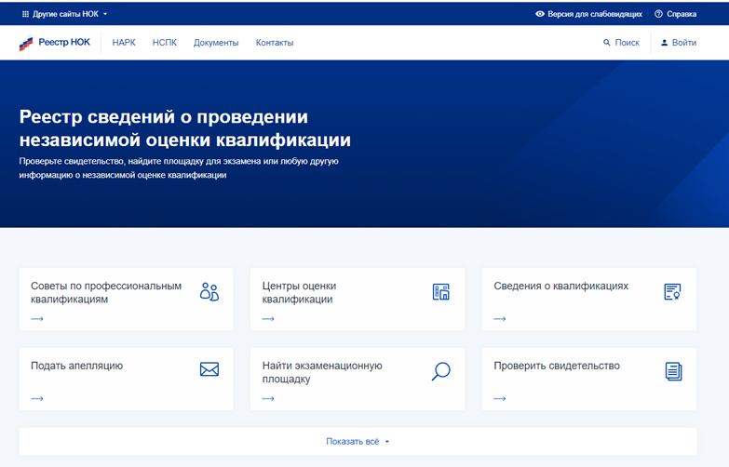
Реестр сведений о проведении независимой оценки квалификации
https:// nok-nark.ru

Slide 23
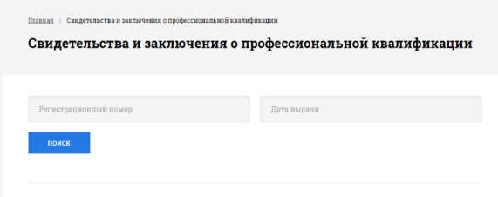
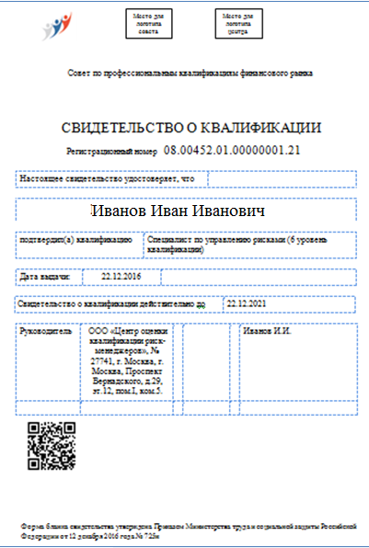

Отражение данных о профессиональном экзамене в реестре
Бланк
Х | Х | . | 0 | 0 | Х | Х | Х | . | Х | Х | . | Х | Х | Х | Х | Х | Х | Х | Х | . | Х | Х
Код области профессиональной деятельности |  |  | резерв |  | Вид профессиональной деятельности (профессиональный стандарт) для данной области профессиональной деятельности |  |  |  | Уникальный порядковый номер КВАЛИФИКАЦИИ в Реестре для данного профессионального стандарта |  |  | Уникальный порядковый номер выданного СВИДЕЛЕЛЬСТВА о квалификации |  |  |  |  |  |  |  |  | Последние две цифры года окончания действия свидетельства
Код профессионального стандарта
№ КВАЛИФИКАЦИИ В РЕЕСТРЕ
№ СВИДЕТЕЛЬСТВА О КВАЛИФИКАЦИИ В РЕЕСТРЕ
Автоматический регистрационный
№
QR-код:
электронная ссылка на запись в реестре

Slide 24
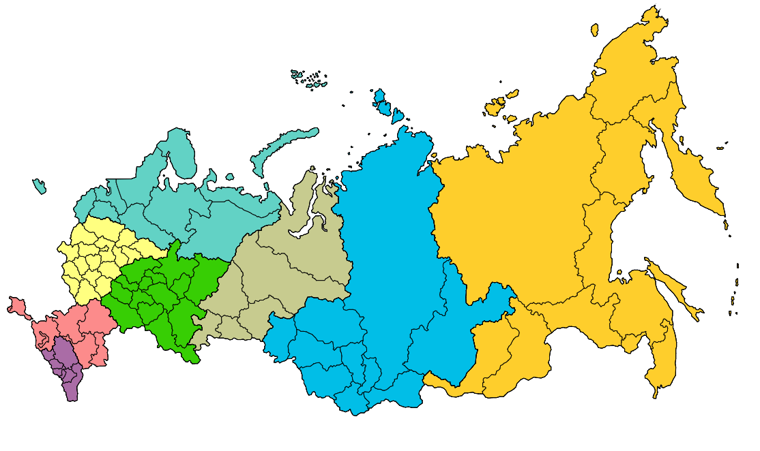




Независимая оценка квалификации в области инженерных изысканий, градостроительства, архитектурно-строительного проектирования
Достоверность и объективность результатов оценки квалификации обеспечивает Единая Информационная Платформа
Минск 1
ДФО 4
СЗФО 6
МСК 18
ЦФО 12
УФО 5
ПФО 11
СФО 5
Данные
Машинное зрение
Искусственный интеллект
СКФО и ЮФО 5
Камера и микрофон
Запись
Метаданные
В регионах страны действует 27 ЦОК и более 40 экзаменационных центров
Утвержден 41 профессиональный стандарт
Утверждены 70 профессиональных квалификаций
Выдано более 200 свидетельств о квалификации и 10 заключений
Рабочий стол
Отчет

Slide 25
Независимая оценка квалификации в строительстве
Достоверность и объективность результатов оценки квалификации обеспечивает Единая Информационная Платформа
ДФО 4
СЗФО 7
МСК 17
ЦФО 8
УФО 2
ПФО 14
СФО 6
СКФО и ЮФО 8
Данные
Машинное зрение
Искусственный интеллект
Камера и микрофон
В 49 регионах страны действует 66 ЦОК
Утверждены 69 профессиональных стандартов
Утверждены 166 профессиональных квалификаций
Проведено более 1600 проф. экзаменов
Запись
Метаданные
Рабочий стол
Отчет

Slide 26
СПАСИБО ЗА ВНИМАНИЕ!
Заместитель руководителя аппарата НОПРИЗ
Прокопьева Н.А.
e-mail: n.prokopeva@nopriz.ru
сайт НОПРИЗ: http://nopriz.ru
сайт СПК: http://spk.nopriz.ru

